Slide 1


Slide 2
“Safety for Everyone”
An toàn giao thông
cho nụ cười ngày mai
Honda Việt Nam
Bản quyền thuộc về Công ty Honda Việt Nam

Slide 3
NỘI DUNG
Tầm quan trọng của việc tuân thủ
các quy tắc giao thông đường bộ
Bài 1
Bài 1
Tình hình trật tự an toàn giao thông đường bộ ở nước ta hiện nay
Các quy tắc giao thông đường bộ cơ bản
Luyện tập tình huống và vận dụng

Slide 4
Tầm quan trọng:
Mục tiêu bài học:
Sau bài học này, học sinh:
Biết được tình hình trật tự an toàn giao thông đường bộ ở nước ta hiện nay, nhận thức được tầm quan trọng của Luật Giao thông đường bộ.
Phê phán những hành vi vi phạm, đồng tình và ủng hộ việc chấp hành tốt quy tắc giao thông đường bộ.
Chấp hành tốt Luật Giao thông đường bộ, tuyên truyền và vận động mọi người cùng thực hiện.

Slide 5
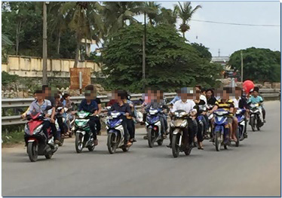
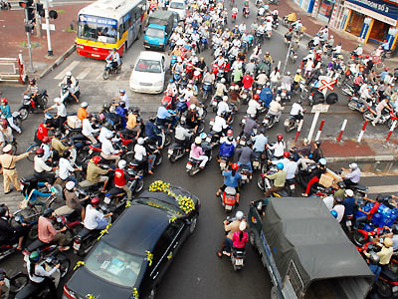
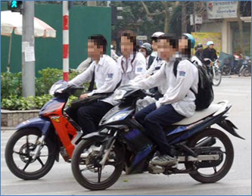
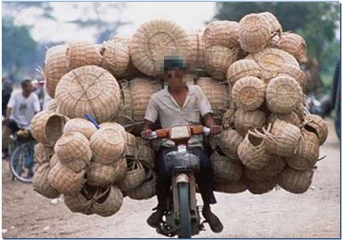
1. Tìm hiểu tình hình trật tự an toàn giao thông:
a) Quan sát các hình ảnh dưới đây và cho biết:
baoquangngai.vn
yume.vn
baophunuthudo.vn
pose.com.vn

Slide 6
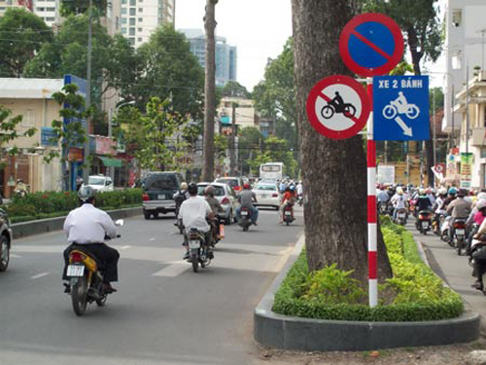
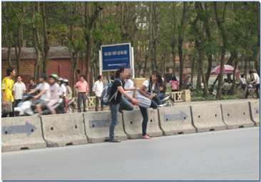
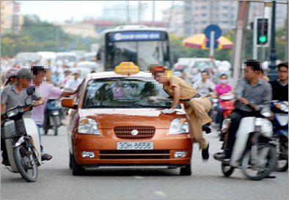
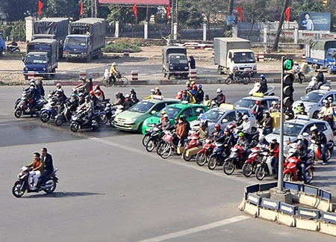
1. Tìm hiểu tình hình trật tự an toàn giao thông:
a) Quan sát các hình ảnh dưới đây và cho biết:
nld.com.vn
Tư liệu Honda Việt Nam chụp (2010)
vietbao.vn
atgt.vn

Slide 7
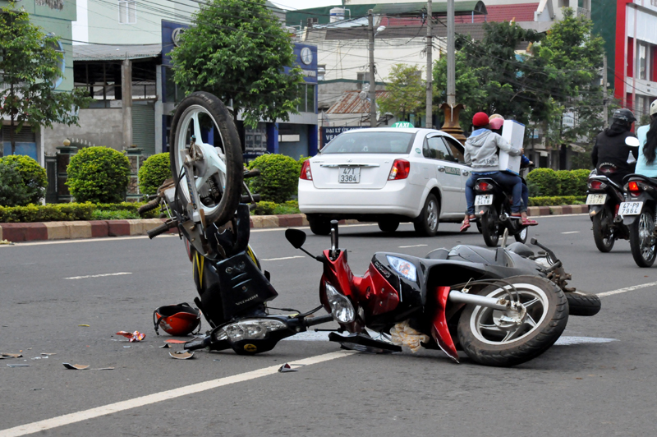
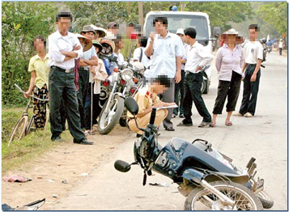
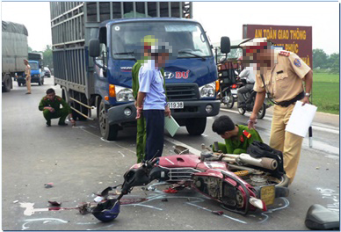
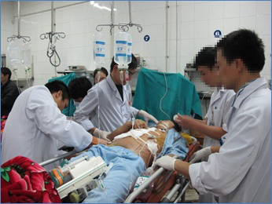
1. Tìm hiểu tình hình trật tự an toàn giao thông:
a) Quan sát các hình ảnh dưới đây và cho biết:
xembaomoi.com
atgt.vn
laodong.com.vn
nld.com.vn

Slide 8
1. Tìm hiểu tình hình trật tự an toàn giao thông:
b) Phân tích hai biểu đồ dưới đây và cho biết:
Số người chết vì TNGT đường bộ hằng năm
Số người
Năm
Năm 2015, trung bình 24 trường hợp tử vong mỗi ngày,
thiệt hại khoảng 17.000 tỷ đồng/năm
Notes:
Bổ sung: 2013: 9369; 2014: 8845. (Nguồn: Cục cảnh sát giao thông, Bộ Công an)

Slide 9
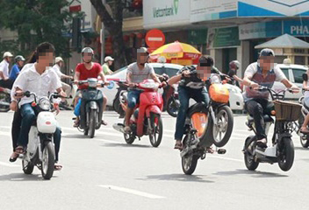
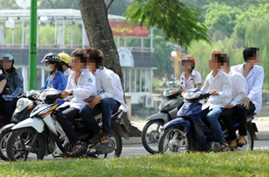
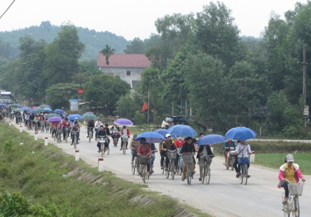
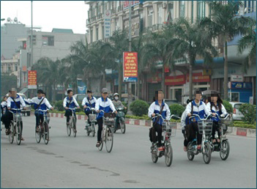
1.Tìm hiểu tình hình trật tự an toàn giao thông:
c) Hãy quan sát, mô tả các hình ảnh dưới đây và cho biết những nguy
cơ tiềm ẩn gây ra tai nạn giao thông là gì?
infonet.vn
hanoimoi.com.vn
nguoihanoi.com.vn
baobacninh.com.vn

Slide 10
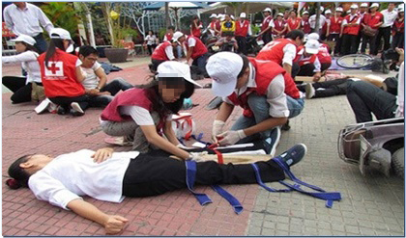
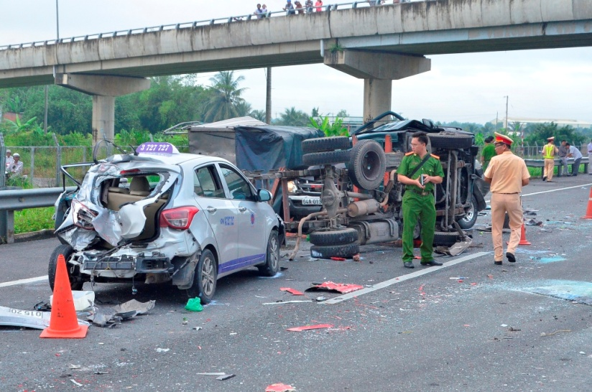
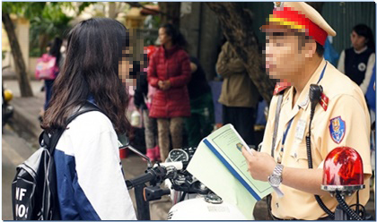
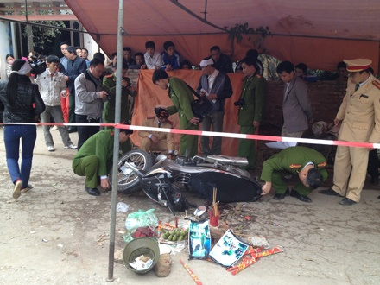
1.Tìm hiểu tình hình trật tự an toàn giao thông:
c) Quan sát các hình ảnh dưới đây và nêu hậu quả khi xảy ra tai nạn giao thông:
laodong.com.vn
dantri.com.vn
vovgiaothong.vn
dantri.com.vn

Slide 11
1.Tìm hiểu tình hình trật tự an toàn giao thông:
Tình hình trật tự an toàn giao thông đường bộ rất phức tạp với hai vấn đề nghiêm trọng:
- Nạn tắc đường trầm trọng ở các thành phố lớn.
- Tai nạn giao thông với số người chết, bị thương ở mức cao
Nguyên nhân:
phương tiện
Các yếu tố ảnh hưởng đến tai nạn giao thông
Gần 30%
cơ sở hạ tầng
con người
Hơn 70%
Nguyên nhân gây tại nạn giao thông xuất phát từ học sinh
Thiếu kiến thức, kĩ năng, ý thức khi tham gia giao thông.
Không hiểu biết về Luật giao thông đường bộ và không nghiêm chỉnh chấp hành các quy tắc An toàn giao thông đường bộ.

Slide 12
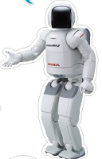
2. Các quy tắc giao thông đường bộ:
  Học sinh chúng ta cần nắm vững những quy tắc giao thông đường bộ nào ?

Slide 13
2. Các quy tắc giao thông đường bộ:
Tìm hiểu một số quy tắc giao thông đường bộ
2) Người điều khiển xe đạp: Trên đường một chiều có vạch kẻ phân làn, phải đi trên làn đường bên phải trong cùng; chỉ được chở một người hoặc chở thêm một trẻ em dưới 7 tuổi;
Không được:
+ Đi xe dàn hàng ngang, đi vào phần đường dành cho người đi bộ và phương tiện khác
+ Sử dụng ô, điện thoại di động, thiết bị âm thanh
+ Kéo, đẩy xe khác, chở vật cồng kềnh, buông cả hai tay hoặc đi xe bằng một bánh.

Slide 14
2. Các quy tắc giao thông đường bộ:
Tìm hiểu một số quy tắc giao thông đường bộ
3) Người điều khiển, người ngồi trên xe mô tô, xe gắn máy, xe đạp điện, xe máy điện: phải đội mũ bảo hiểm có cài quai đúng quy cách.
Notes:
Xe mô tô: có dung tích xi-lanh từ 50 cm³ trở lên;
Xe gắn máy: có dung tích xi-lanh dưới 50 cm³

Slide 15
2. Các quy tắc giao thông đường bộ:
Tìm hiểu một số quy tắc giao thông đường bộ
4) Người ngồi trên xe đạp, xe mô tô, xe gắn máy: không được mang, vác vật cồng kềnh, không sử dụng ô, không bám, kéo hoặc đẩy các phương tiện khác, không đứng trên yên, giá đèo hàng hoặc ngồi trên tay lái.
(Theo Luật Giao thông đường bộ 2008)

Slide 16
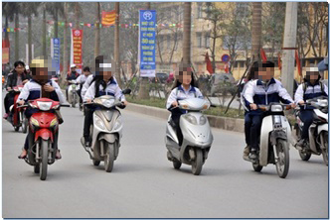
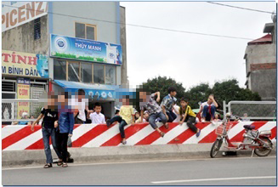
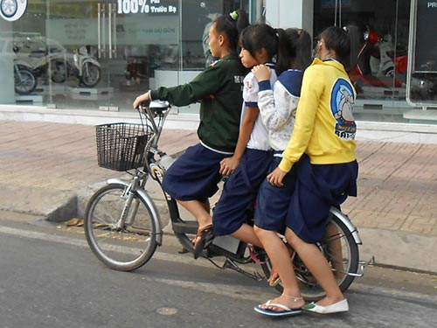
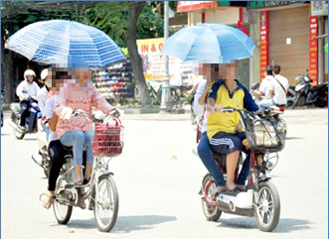
3. Luyện tập tình huống và vận dụng:
1) Hãy chỉ ra những lỗi vi phạm an toàn giao thông của những người trong ảnh dưới đây:
antoangiaothong.gov.vn
baoquangninh.com.vn
nld.com.vn
hanoimoi.com.vn

Slide 17
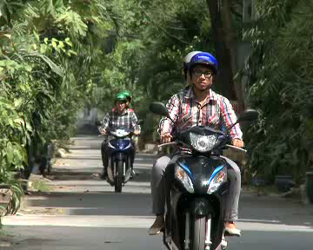
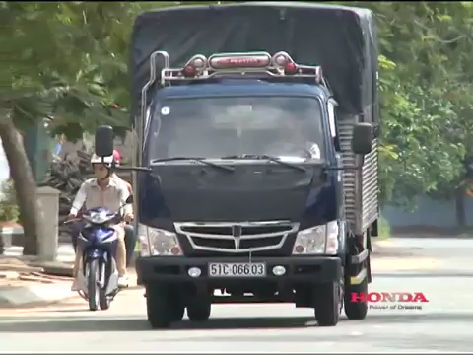
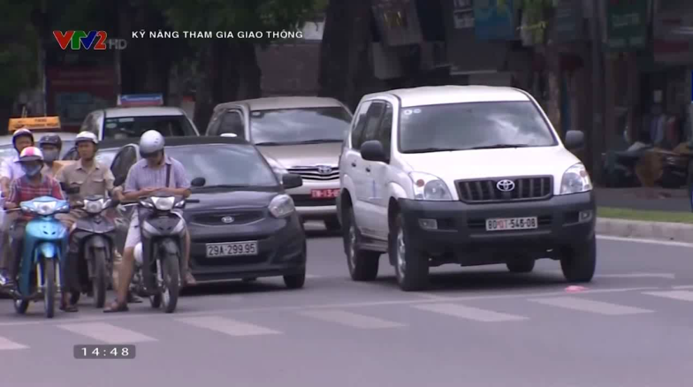
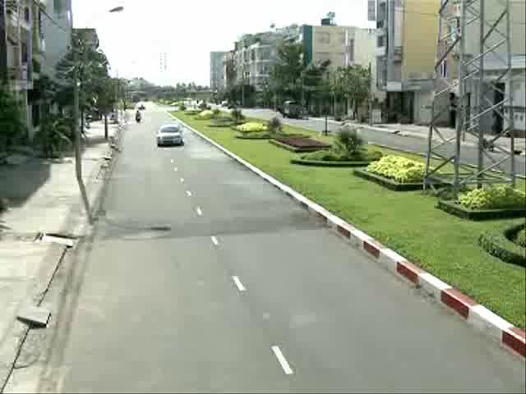
Những tình huống nguy hiểm khi tham gia giao thông:
Phim Tôi yêu Việt Nam 2011
Phim Tôi yêu Việt Nam 2011
http://vtv.vn/video/ky-nang-tham-gia-giao-thong-thuc-hien-bao-hiem-bat-buoc-trach-nhiem-dan-su-cua-chu-xe-co-gioi-108727.htm
Phim Tôi yêu Việt Nam 2011

Slide 18
NỘI DUNG
Bài 4
Cách đi xe đạp và xe đạp điện, xe máy điện an toàn
Bài 2
Đi xe đạp an toàn
Tình hình tham gia giao thông bằng xe đạp, xe đạp điện, xe máy điện của học sinh hiện nay
Chuẩn bị đi xe đạp, xe đạp điện, xe máy điện an toàn
Cách đi xe đạp, xe đạp điện, xe máy điện an toàn
Luyện tập và vận dụng

Slide 19
Tầm quan trọng:
Mục tiêu bài học:
Sau bài học này, học sinh:
Biết được tình hình tham gia giao thông bằng xe đạp, xe đạp điện, xe máy điện của học sinh hiện nay, đặc biệt là các hành vi không an toàn khi tham gia giao thông;
Nghiêm chỉnh chấp hành Luật Giao thông đường bộ khi tham gia giao thông bằng xe đạp, xe đạp điện, xe máy điện hằng ngày; đồng thời tuyên truyền, vận động mọi người xung quanh cùng thực hiện.
Biết và có thói quen chuẩn bị và có kỹ năng đi xe đạp, xe đạp
Điện, xe máy điện an toàn;
Có thái độ không đồng tình, phản đối những hành vi không chấp hành Luật Giao thông đường bộ và những hành vi ứng xử không có văn hóa khi tham gia giao thông.

Slide 20
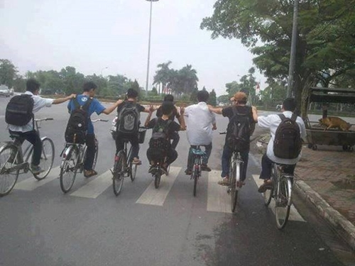
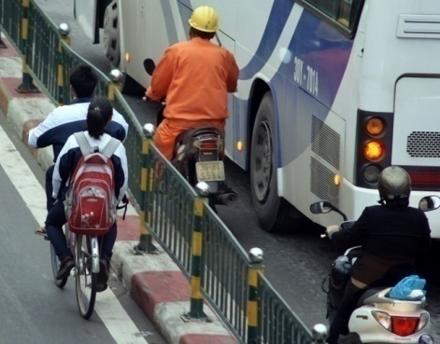
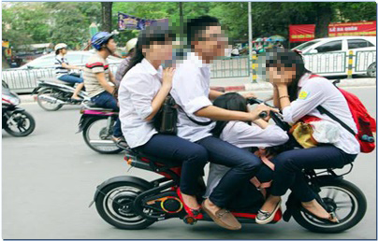
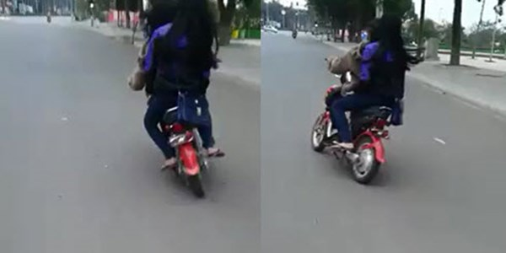
1.Tình hình tham gia giao thông bằng xe đạp, xe đạp điện:
Hãy nhận xét hành vi tham gia giao thông bằng xe đạp, xe đạp điện, xe máy điện của các bạn học sinh trong mỗi ảnh dưới đây:
vnexpress.net
baomoi.com
antoangiaothong.gov.vn
baomoi.com

Slide 21
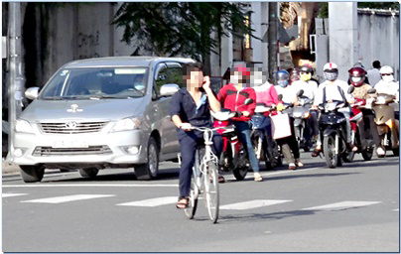
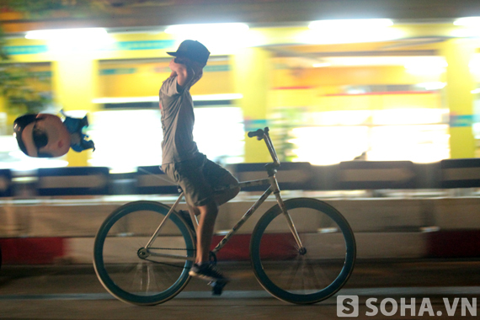
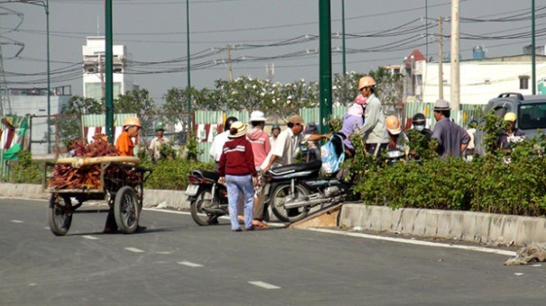
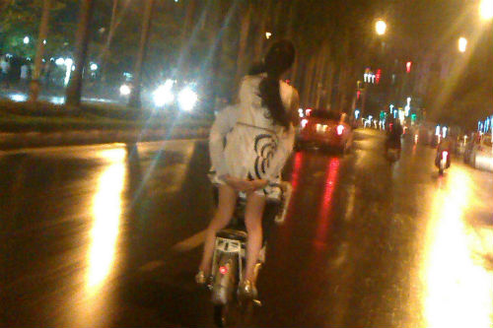
1.Tình hình tham gia giao thông bằng xe đạp, xe đạp điện:
Hãy nhận xét hành vi tham gia giao thông bằng xe đạp, xe đạp điện của các bạn học sinh trong mỗi ảnh dưới đây:
baodongnai.com.vn
soha.vn
datviet.com
doisongphapluat.com

Slide 22
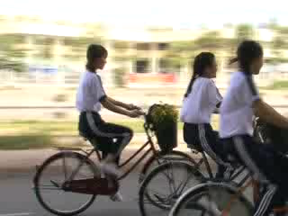
1.Tình hình tham gia giao thông bằng xe đạp, xe đạp điện:
Các hành vi tham gia giao thông không an toàn bằng xe
đạp, xe đạp điện gây ra hậu quả gì ?
(Phim)
Đi xe dàn hàng ngang trên đường sẽ gây cản trở giao thông
và gây ra nguy hiểm cho chính mình và người khác

Slide 23
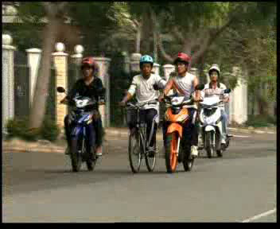
1.Tình hình tham gia giao thông bằng xe đạp, xe đạp điện:
Các hành vi tham gia giao thông không an toàn bằng xe
đạp, xe đạp điện, xe máy điện gây ra hậu quả gì ?
(Phim)
Khi đu bám xe đang lưu thông trên đường, sẽ đánh mất khả năng điều khiển và kiểm soát thăng bằng cho xe, gây nguy hiểm cho bạn và cho tất cả những người tham gia giao thông khác

Slide 24

Tổng kết bài học:
Đi xe đạp, xe đạp điện, xe máy điện không an toàn sẽ gây ra nhiều nguy hiểm cho chính người điều khiển xe và cho cả những người tham gia giao thông khác
  + Cần tuân thủ nghiêm túc các quy tắc Giao thông đường bộ

Slide 25
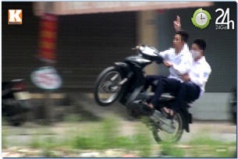
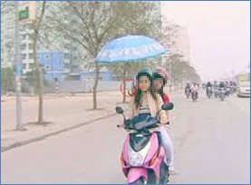
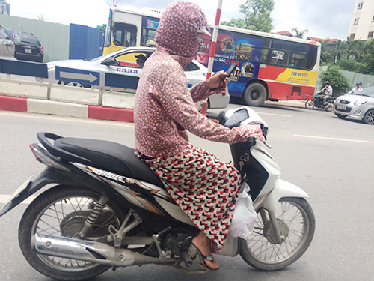
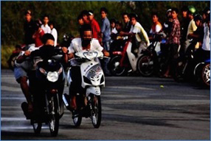
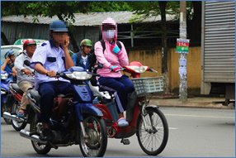
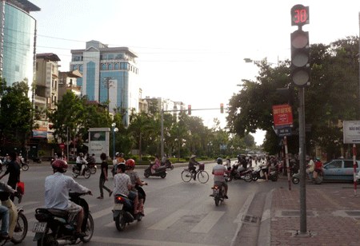
3. Thực trạng điều khiển xe máy của học sinh:
b) Xem hình ảnh dưới đây và cho biết những hành vi không đúng khi đi xe máy là gì?
24h.vn
baogiaothong.vn
ictnews.vn
baogiaothong.vn
duongbo.vn
antoangiaothong.gov.vn
Từ những chiếc xe bốc đầu trên đường…

Slide 26
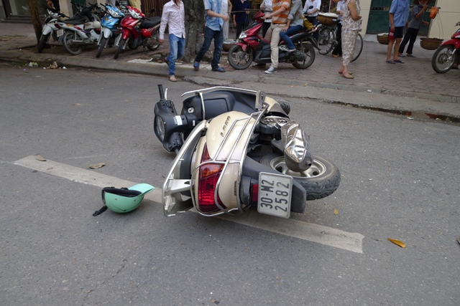
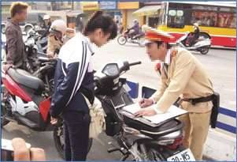
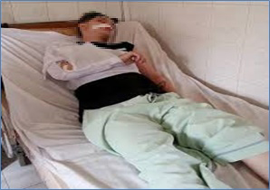
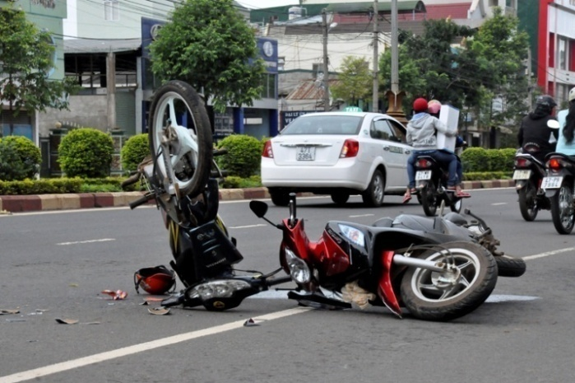
3. Thực trạng điều khiển xe máy của học sinh:
b) Xem hình ảnh dưới đây và cho biết những hậu quả gì có thể xảy ra nếu đi xe máy xe đạp điện
baomoi.com
news.zing.vn
baomoi.com
pda.vietbao.vn

Slide 27
3. Thực trạng điều khiển xe máy của học sinh:
Hậu quả của việc tham gia giao thông bằng xe máy khi chưa đủ tuổi
Gây ra những vụ tai nạn thương tâm cho chính bản thân
Gây thương vong và thậm chí cướp đi tính mạng của nhiều người tham gia giao thông khác.

Slide 28
2- Điều kiện để được điều khiển xe máy:
a) Đọc thông tin sau và trả lời câu hỏi:
Pháp luật quy định điều kiện như thế nào để được điều khiển xe máy?
Theo em, tại sao pháp luật phải quy định như vậy?
Luật Giao thông đường bộ 2008:
Điều 58. Điều kiện của người lái xe khi tham gia giao thông:
Người lái xe tham gia giao thông phải đủ độ tuổi, sức khoẻ quy định và có giấy phép lái xe phù hợp với loại xe được phép điều khiển do cơ quan nhà nước có thẩm quyền cấp
Điều 60. Tuổi, sức khỏe của người lái xe
1. Độ tuổi của người lái xe quy định như sau:
a) Người đủ 16 tuổi trở lên được lái xe gắn máy có dung tích xi-lanh dưới 50 cm3;
b) Người đủ 18 tuổi trở lên được lái xe mô tô hai bánh, xe mô tô ba bánh có dung tích xi-lanh từ 50 cm3 trở lên và các loại xe có kết cấu tương tự....

Slide 29
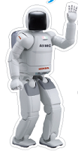
3. Chuẩn bị để điều khiển xe máy an toàn:
Để tham gia giao thông bằng xe máy điện, xe đạp điện an toàn chúng ta cần phải đội mũ bảo hiểm!
  Đội mũ bảo hiểm như thế nào là đúng cách và an toàn?
Xem thêm tại Website VnTeach.Com https://www.vnteach.com

Slide 30
3. Chuẩn bị để điều khiển xe máy an toàn:
Mũ bảo hiểm có tác dụng như thế nào?
Tầm quan trọng:
BẢO VỆ ĐẦU
giảm nguy cơ chấn thương sọ não
khi xảy ra tai nạn
Nguy hiểm của việc không đội mũ bảo hiểm
Chấn thương
sọ não

Slide 31





3. Chuẩn bị để điều khiển xe máy an toàn:
Lựa chọn mũ bảo hiểm đúng tiêu chuẩn chất lượng
Có dán tem tiêu chuẩn Việt Nam
Vỏ mũ nhẵn mịn, có lõi xốp cứng, không bị lõm
Các bước đội mũ bảo hiểm đúng cách
1
Mở dây quai mũ sang 2 bên, đưa mũ lên đầu và kiểm tra xem mũ có vừa đầu không bằng cách xoay đi xoay lại.
2
Cài quai mũ. Nếu đội mũ mà không cài quai thì mũ sẽ không có tác dụng bảo vệ vì mũ có thể văng ra ngoài.
3
Đưa 2 ngón tay xuống dưới cằm, nếu đưa vừa 2 ngón tay là được. Không nên cài quai mũ quá chật hoặc quá lỏng.

Slide 32


3. Chuẩn bị để điều khiển xe máy an toàn:
Lỗi vi phạm:
pda.vietbao.vn
infonet.vn
pose.com.vn
tinmoi.vn

Slide 33
Tổng kết bài học
Thực trạng học sinh đi xe máy khi chưa đủ tuổi gây nên những hậu quả rất nghiêm trọng.
Điều kiện điều khiển xe máy:
Cần có 3 điều kiện: Đủ 18 tuổi, có sức khỏe tốt và có giấy phép lái xe mô tô hạng A1
Chuẩn bị lái xe máy
Cần trau dồi kiến thức Luật giao thông,
Tìm hiểu các đặc tính an toàn của xe máy,
Tham gia đào tạo và thi lấy giấy phép lái xe A1
Đội mũ bảo hiểm khi điều khiển xe máy

Slide 34
PHỤ LỤC
Một số trang mạng tìm kiếm thông tin về an toàn giao thông:
1. Chính phủ | www.chinhphu.vn/portal/page/portal/chinhphu/antoangiaothong
2. Ủy ban An toàn giao thông quốc gia | http://antoangiaothong.gov.vn/
3. Trang thông tin điện tử Bộ Giao thông vận tải | http://www.mt.gov.vn/
4. Trang thông tin của Tổng cục cảnh sát QLHC về TTATXH | http://canhsat–ttatxh.bocongan.gov.vn/
5. Cục Cảnh sát giao thông | http://csgt.vn
6. Báo Giao thông Vận tải điện tử | http://giaothongvantai.com.vn/
7. Giao thông thông minh | http://gttm.go.vn/

Slide 35
“Safety for Everyone”
Hãy nghiêm chỉnh chấp hành luật giao thông đường bộ và luôn chú ý an toàn khi tham gia giao thông!
Chúc các bạn tham gia giao thông an toàn và là những tuyên truyền viên xuất sắc về An toàn giao thông!
Honda Việt Nam hết lòng vì sự an toàn của bạn!

